Slide 1


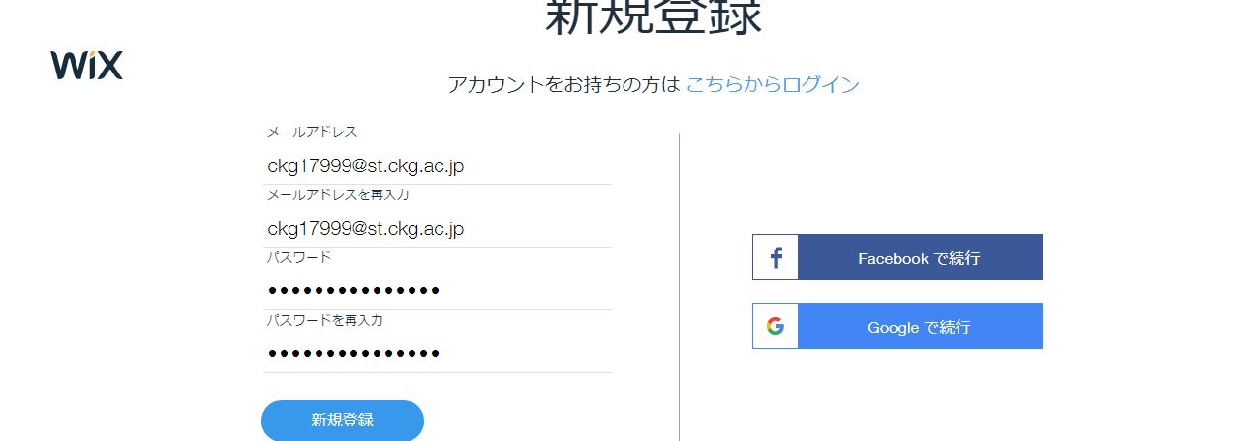
オープンキャンパス 「WiX」を使ってWEBページを作ろう
■概要
自分のWEBサイトを作成します。
・進学用のポートフォリオを作ります。
■準備
・http://ja.wix.com
・Googleアカウントなどのメールアドレス。
■WEBサイトにアクセスし、ログインし、アカウント登録をします。
①「ログイン/新規登録」をクリックします。
②メールアドレスなどを使用して、アカウント登録をします。
今日だけ利用するときは、学校で用意したアカウントを使用します。
③メールアドレスとパスワードを入力します。
※すでにメールアドレスなどがある場合には、
右側のボタンをクリックします。
その後、「新規登録」ボタンをクリックします。
新規登録を
行います。

Slide 2

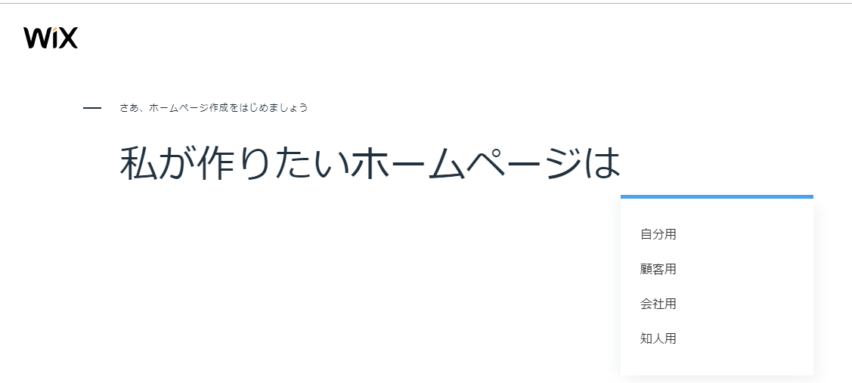
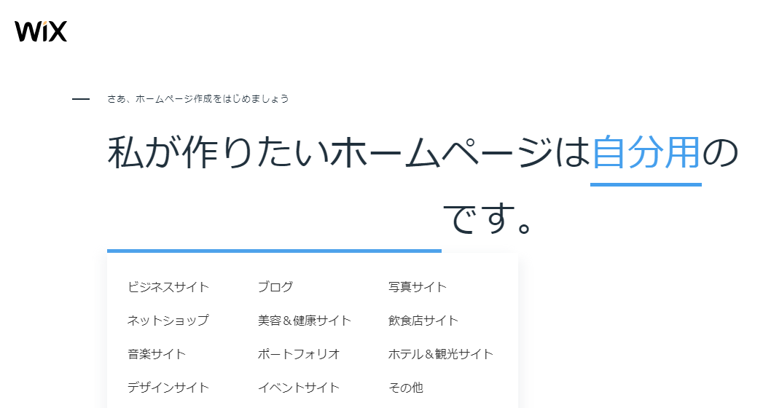
④ 「次へ」をクリックします。
⑤ ホームページの種類を選択します。
⑥作成するジャンルを選択します。

Slide 3
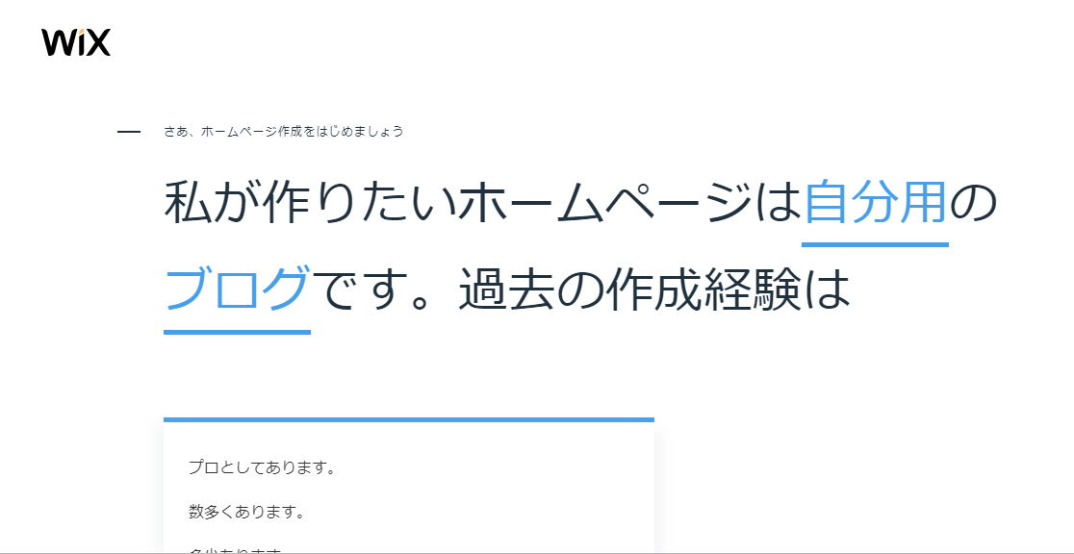
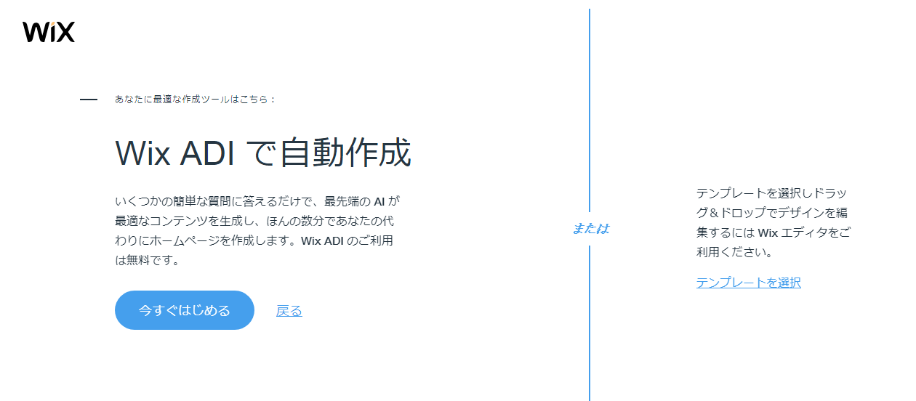
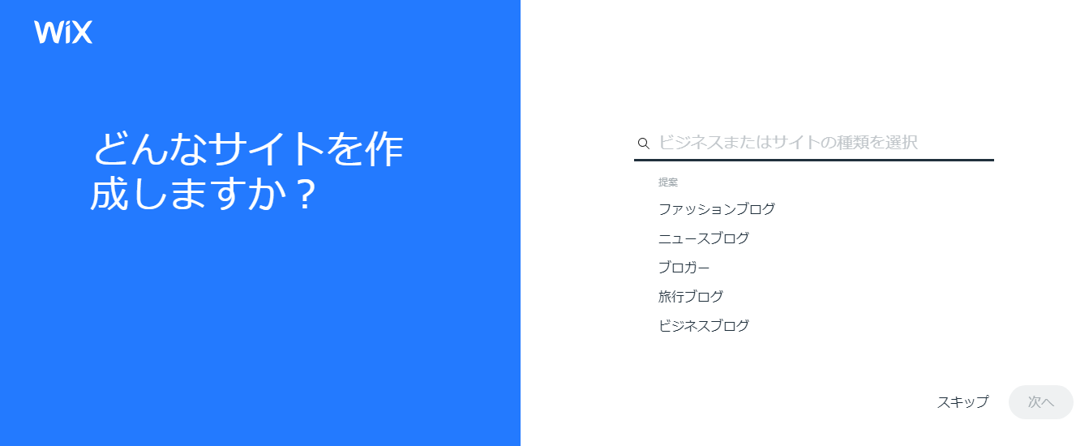
⑦ 職業経験を入力します。
⑧

Slide 4
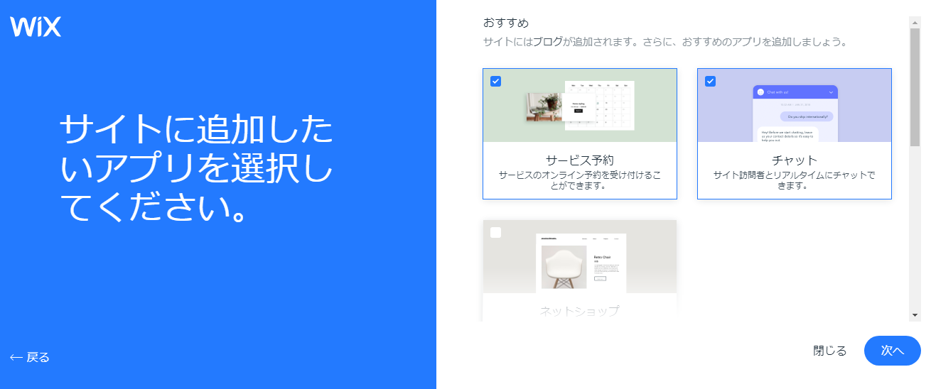
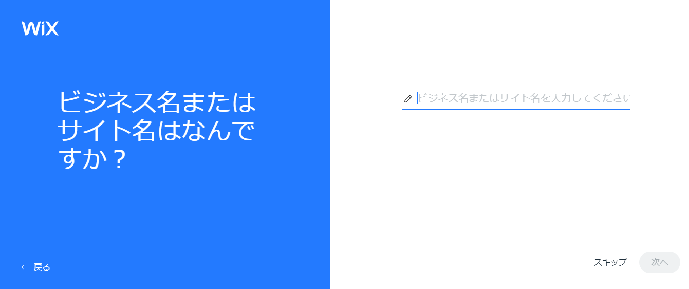
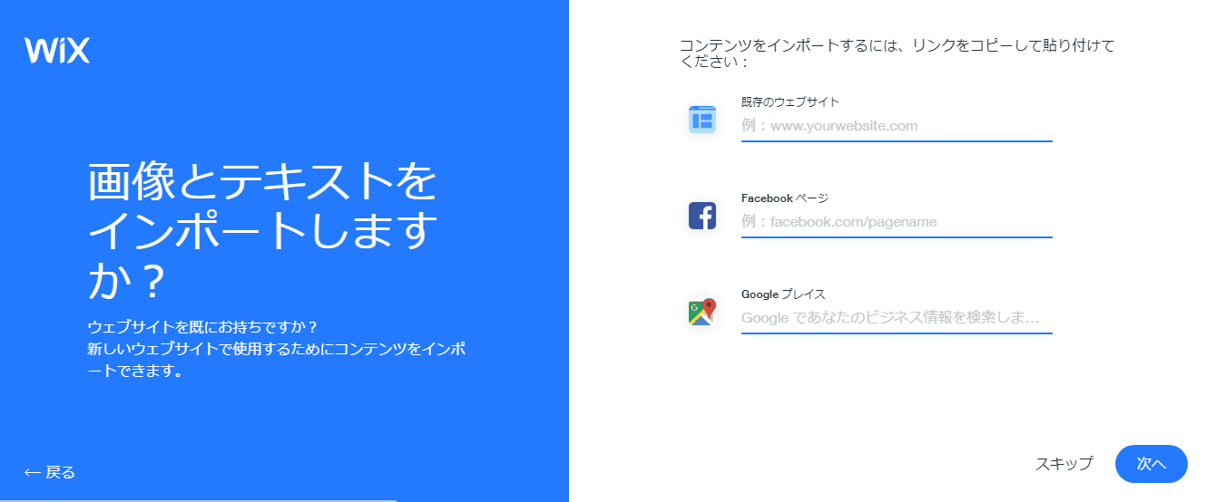
⑨ サイトに追加したいアプリを選択しますが、ここではスキップします。
⑩ 今回は、「ビジネス」を選択したので、ビジネスの名前を入力します。
⑪ 自分のWEBサイトを持っている場合には、下記の画面から、
コンテンツのインポートを行うことができます。
ここでは、プライバシーの為、インポートを行いません。

Slide 5
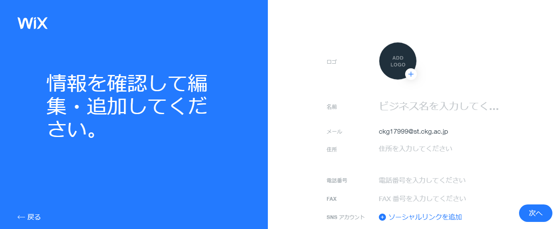
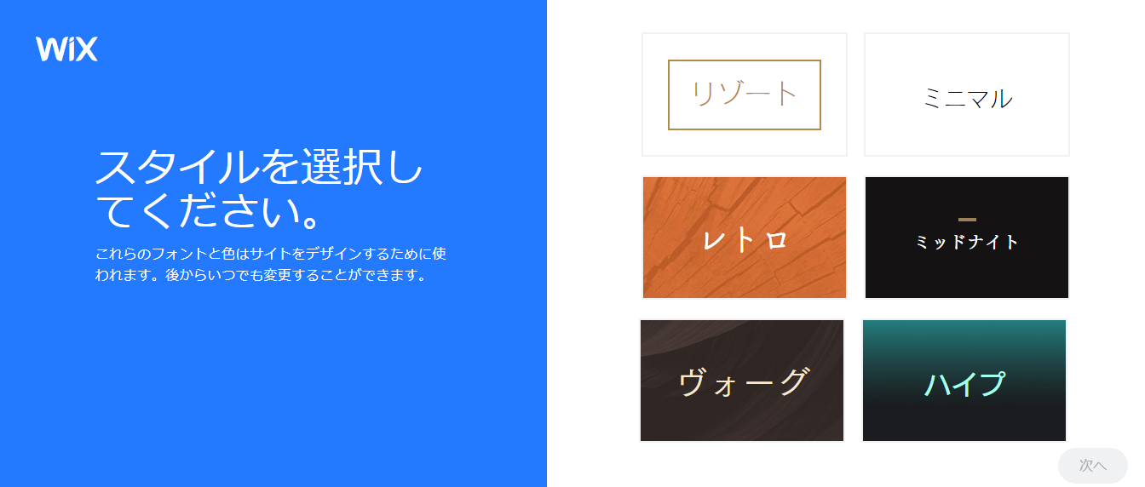

⑫ サイトに追加したいアプリを選択しますが、ここではスキップします。
⑬ 画面のベースデザインを決定します。
⑭ HPデザインを決定します。

Slide 6
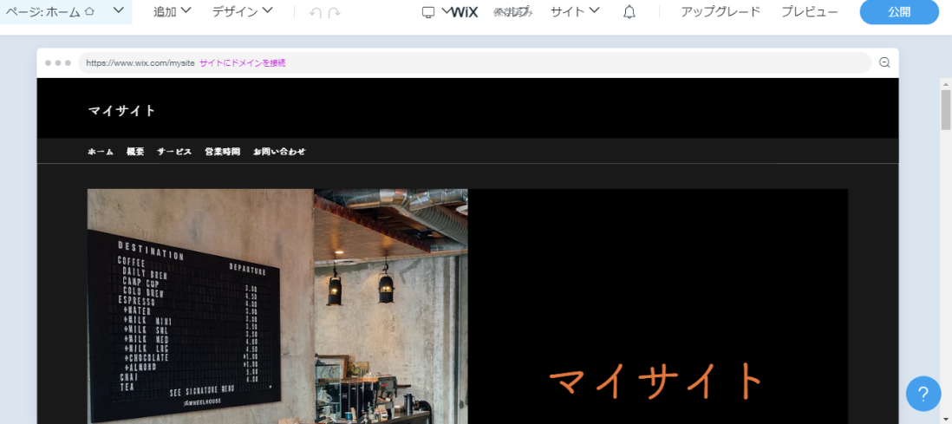
⑮ サイトに追加したいアプリを選択しますが、ここではスキップします。

Slide 7
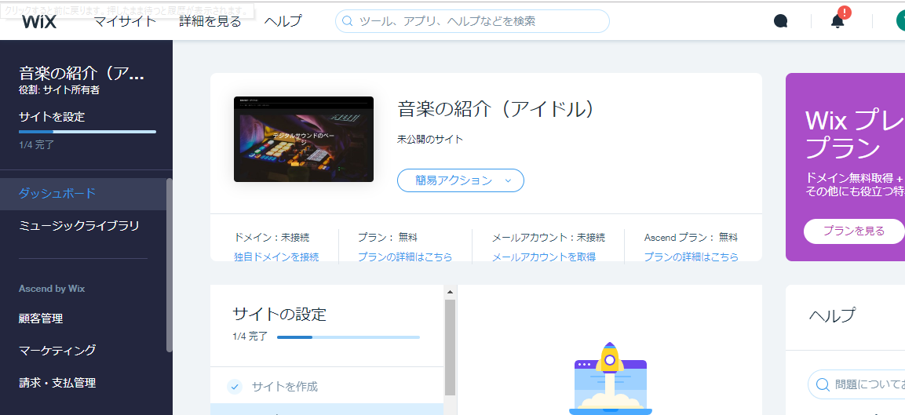
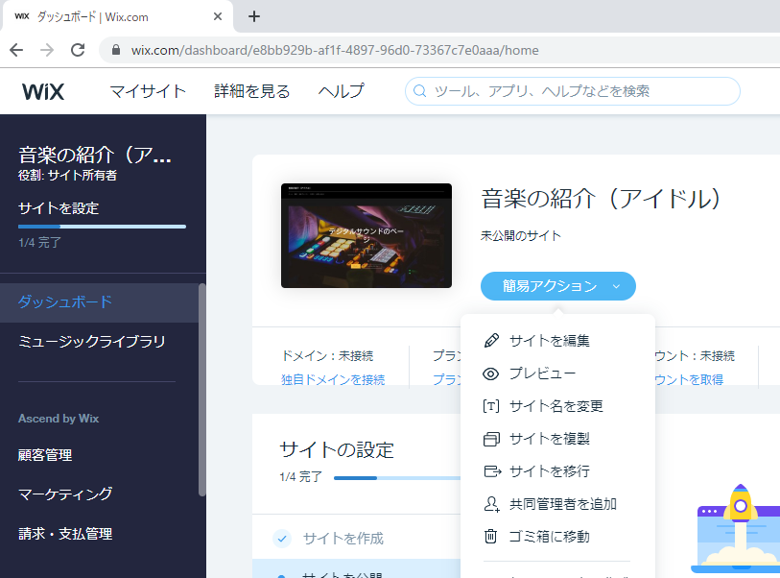
Wix.comでサイトを作る
① 自分の作りたいサイトを学生との会話から聞き出す。
※話が盛り上がらない場合は、次のような例にする。
・自己紹介（ポートフォリオ）
・アニメーションの画像ページ（著作権に注意する →非公開）
※次の画面はいったんログアウトした時の画面
② サイトの編集を行います。
「簡易アクション」⇒「サイトを編集」

Slide 8
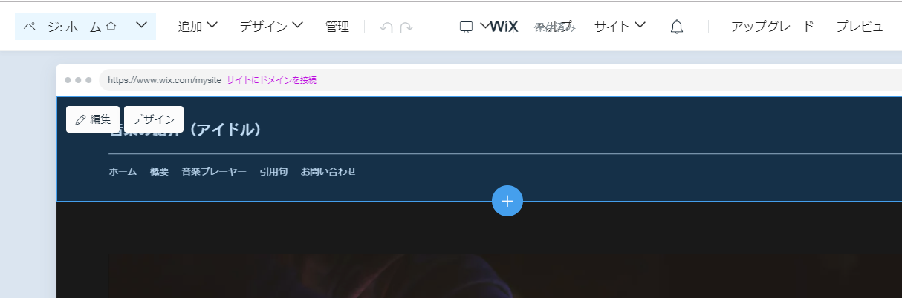
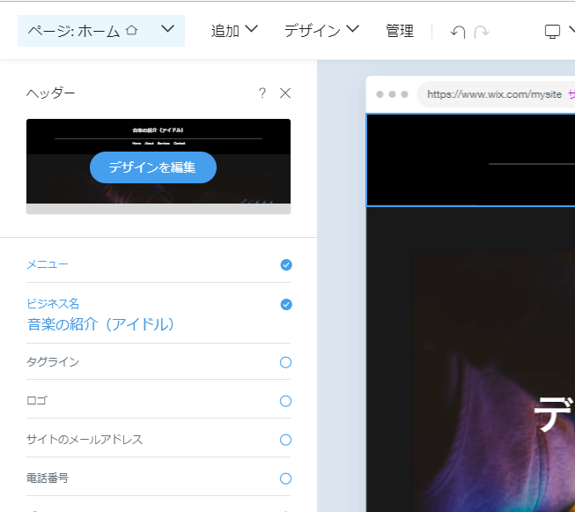
③ ベースの画面が表示されたら、ヘッダーの部分を編集します。
④ 画面の左サイドに表示されるメニューの中で表示するものを選択する
・項目名の右側にある〇をクリックして表示・非表示を切り替える
・入力が必要な項目に文字を入力する。
② 「編集」をクリック
① ヘッダー部分を
クリックする
ここをチェックして
表示・非表示の
切り替え
文字を表示させる場合には、テキスト枠が表示される

Slide 9
⑤ radiko

